Slide 1

Модель OSI
Лекция 1
  Artem Beresnev
  t.me/ITSMDao
  t.me/ITSMDaoChat
Notes:
1:04

Slide 2
Содержание:
Проблемы сетевой коммуникации
Модель ISO – OSI. Зачем нужно в ней разбираться?
Передача данных по сетевому стеку. Инкапсуляция-деинкапсуляция.
Назначение уровней стека.
Зачем нужна многоуровневая адресация?

Slide 3
Проблемы сетевой коммуникации
Необходимость обеспечить взаимодействие разнообразных систем
Необходимость работать через разное оборудование во время одного сеанса связи
Необходимость организационно разграничивать управление в крупных сетях

Slide 4
Модель ISO – OSI
Предпосылки появления модели
Основные принципы:
  Выделение логически изолированных этапов коммуникации
  Реализация поддержки этапов в виде программных или аппаратных модулей – «черных ящиков»
  Регламентация интерфейсов
  Описание функций и задач модулей без описания алгоритмов
Notes:
Файл начало 1:25

Slide 5
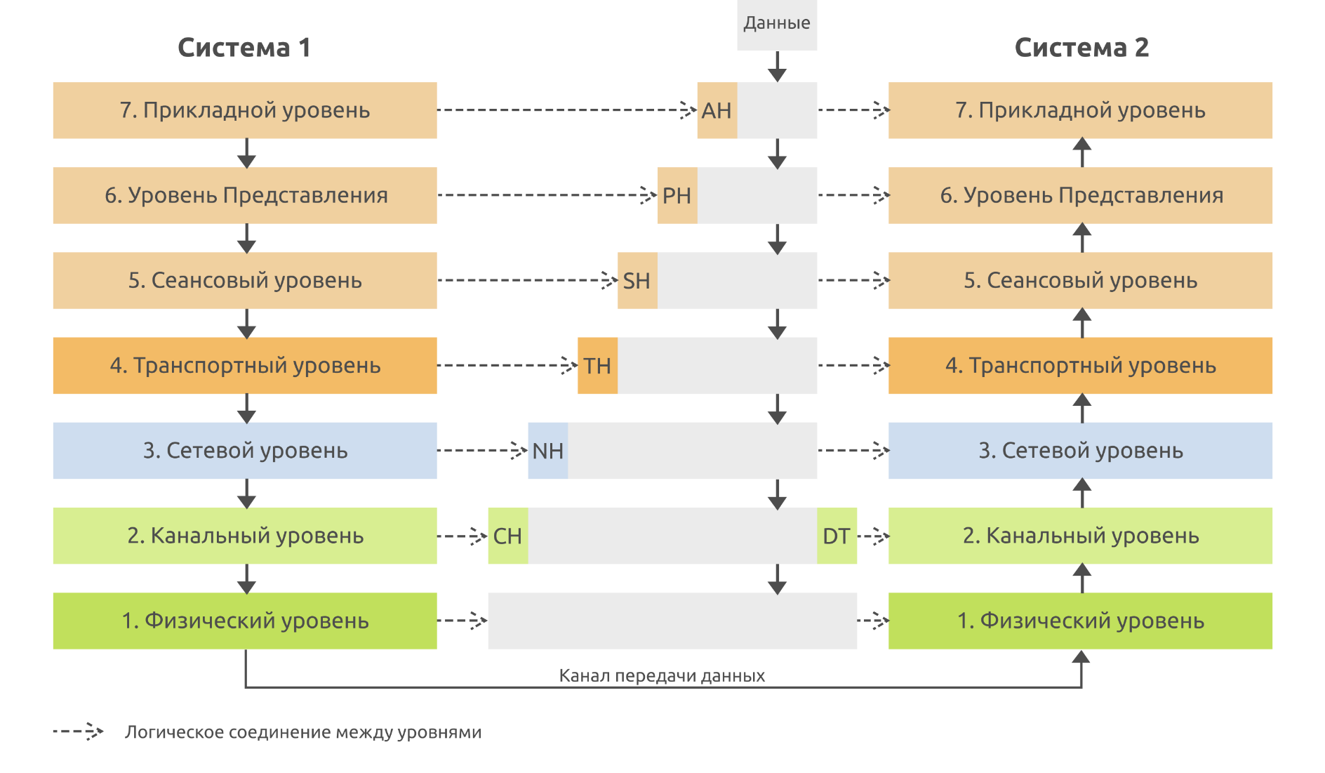
Модель ISO – OSI
Notes:
Осн часть 11:41 до 26:00

Slide 6
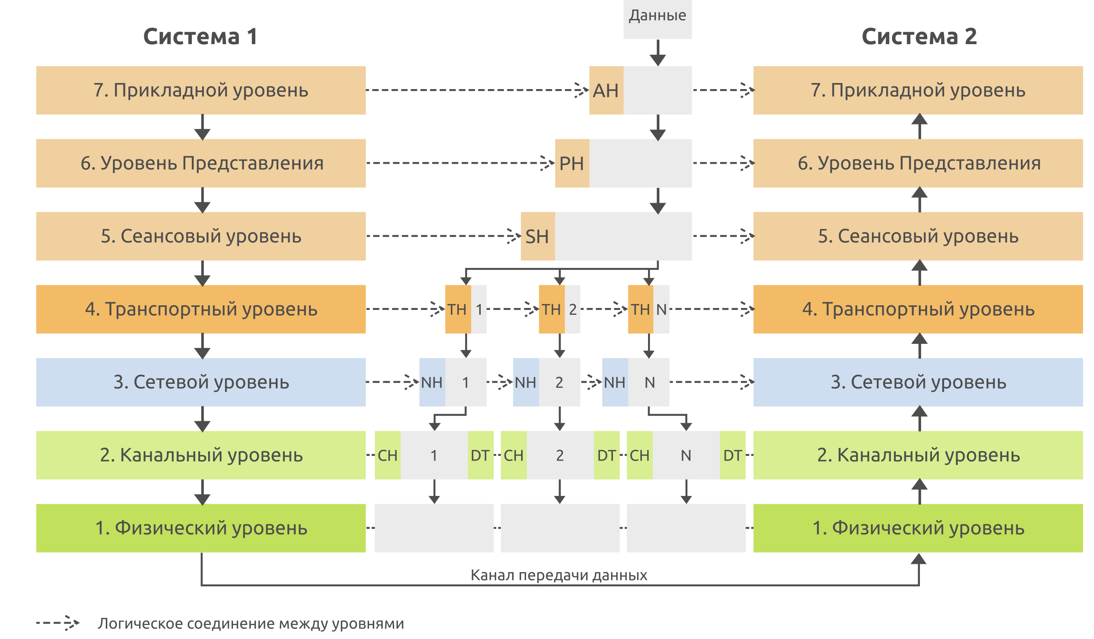
Модель ISO – OSI
Notes:
Осн часть 11:41 до 26:00

Slide 7
Прикладной уровень (application layer)
Основные функции:
Передача служебной информации приложений;
Предоставляет приложениям информацию об ошибках.
Примеры протоколов:
FTP (File Transfer Protocol), Telnet (TErminaL NETwork), HTTP (HyperText Transfer Protocol), POP3 (Post Office Protocol Version 3), SMTP (Simple Mail Transfer Protocol).
Notes:
Осн часть 26:00 30:05

Slide 8
Уровень представления данных (presentation layer)
Основные функции:
Сжатие данных;
Шифрование данных;
Перекодировка данных.
Примеры протоколов:
SSL (Secure Socket Layer), RDP — Remote Desktop Protocol
Notes:
Осн часть 30:02-32:07

Slide 9
Сеансовый уровень (session layer)
Основные функции:
Обеспечивает установление, поддержание и завершение сеанса связи, позволяя приложениям взаимодействовать между собой длительное время.
Примеры протоколов:
L2TP (Layer 2 Tunneling Protocol), NetBIOS (Network Basic Input Output System), PAP (Password Authentication Protocol), PPTP (Point-to-Point Tunneling Protocol), RPC (Remote Procedure Call Protocol)
Notes:
Осн часть 32:07 33:25

Slide 10
Транспортный уровень (transport layer)
Основные функции:
Обеспечивает надежную доставку данных, подтверждение приема и сегментацию потока, получаемого от сеансового уровня.
Примеры протоколов:
TCP (Transmission Control Protocol), UDP (User Datagramm Protocol)
Notes:
Осн часть 33:11 – 35:14

Slide 11
Сетевой уровень (network layer)
Основные функции:
Решает задачу доставки данных по составной сети, межсетевую адресацию, трансляцию физических адресов в сетевые.
Примеры протоколов:
IP/IPv4/IPv6 (Internet Protocol), IPX (Internetwork Packet Exchange), IPsec (Internet Protocol Security), ICMP (Internet Control Message Protocol), RIP (Routing Information Protocol), OSPF (Open Shortest Path First), ARP (Address Resolution Protocol).
Notes:
Осн часть 35:14 – 37:00

Slide 12
Канальный уровень (data link layer)
Основные функции:
Обеспечивает формирование фреймов (frames) — кадров;
Обеспечивает контроль ошибок и управление потоком данных (data flow control);
Логическое кодирование данных.
Примеры протоколов:
ATM, Ethernet, EAPS (Ethernet Automatic Protection Switching), FDDI (Fiber Distributed Data Interface), MPLS (Multiprotocol Label Switching), PPP (Point-to-Point Protocol), SLIP (Serial Line Internet Protocol)
Notes:
Осн часть 37:00 – 39:50

Slide 13
Физический уровень (physical layer)
Основные функции:
Обеспечивает физическое кодирование бит кадра в электрические (оптические) сигналы и передачу их по линиям связи;
Определяет тип кабелей и разъемов, назначение контактов и формат физических сигналов.
Примеры протоколов:
IEEE 802.15 (Bluetooth), IRDA, EIA-RS-232, EIA-422, Ethernet, DSL, ISDN, IEEE 802.11.
Notes:
Осн часть 39:50 – 42:48

Slide 14
Зачем нужна OSI?
Терминология
Идеология
Notes:
Осн часть 43:00 – 49:25

Slide 15
Взаимодействие сетевого и канального уровней
Notes:
Осн часть 49:25 – 1:04:39

Slide 16
Обратите внимание:
В сетях 1 и 3 есть узлы с одинаковыми адресами канального уровня. Это возможно, так как область действия адресации канального уровня – локальная сеть;
В составной сети адреса сетевого уровня из одной локальной сети должны иметь одинаковую сетевую часть. Это нужно для решения задачи маршрутизации;
В составной сети адреса сетевого уровня должны быть уникальными;
За счет процедуры инкапсуляции межсетевое взаимодействие не завит от природы канальных протоколов в локальных сетях.
Notes:
Осн часть 1:04:39 – 1:06:00

Slide 17



Взаимодействие сетевого и канального уровней
Notes:
Осн часть 1:07:12 1:08:37

Slide 18
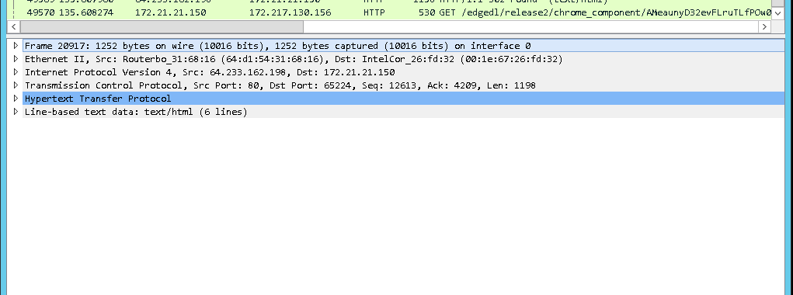
Пример реальной инкапсуляции:
Тут я подготовлю картинку из wireshark. Займет весь слайд под заголовком.
Notes:
Осн часть 1:08:27- 1:09:37

Slide 19
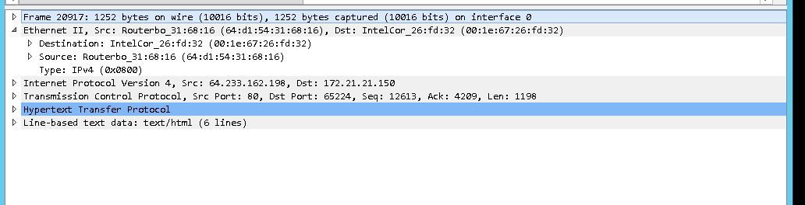
Пример реальной инкапсуляции:
Тут я подготовлю картинку из wireshark. Займет весь слайд под заголовком.
Notes:
Осн часть 1:09:37 - 1:09:59

Slide 20
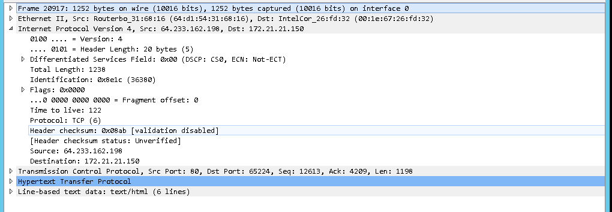
Пример реальной инкапсуляции:
Тут я подготовлю картинку из wireshark. Займет весь слайд под заголовком.
Notes:
Осн часть 1:09:59 1:10:13

Slide 21
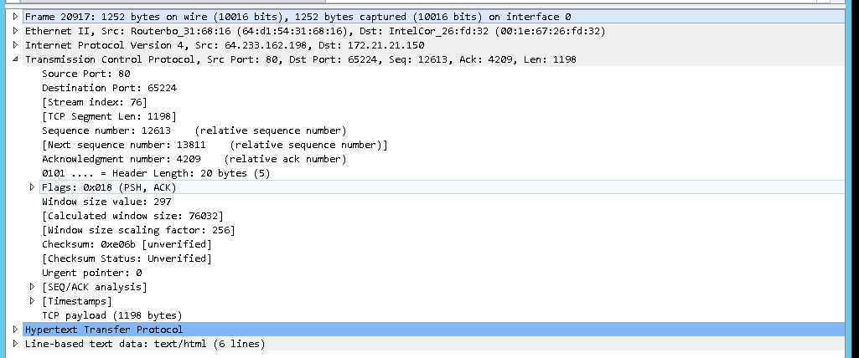
Пример реальной инкапсуляции:
Тут я подготовлю картинку из wireshark. Займет весь слайд под заголовком.
Notes:
Осн часть 1:10:13 1:10:34

Slide 22
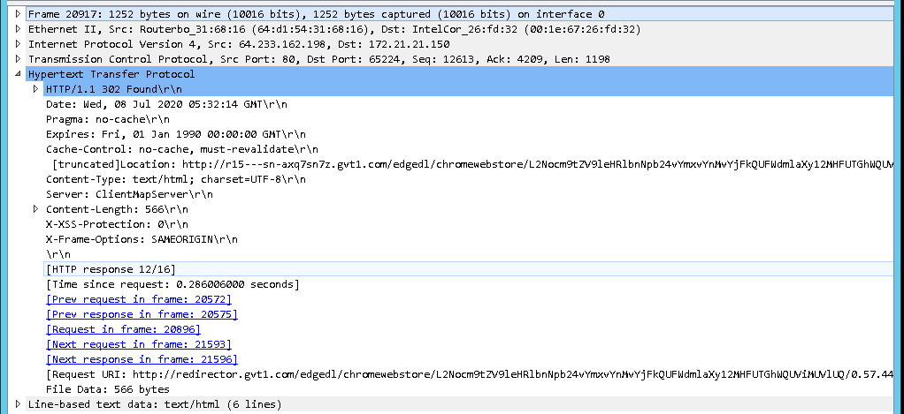
Пример реальной инкапсуляции:
Notes:
Осн часть 1:10:34 – 1:10:49

Slide 23
Выводы
Стек
Уровни
Интерфейсы
Notes:
До 1:12:45

